Slide 1

La Mini Buona Impresa
[nome impresa]
Team:
Docente:
Scuola
Notes:
Dal libro dei sogni, un primo passo di concretezza
Siete Topolino, pensate a come son fatti i tre pilastri della vostra impresa
Stanno bene insieme? Si sostengono l’un l’altro? Creano valore per Lavoratori, Clienti e Investitori?

Slide 2
Descrizione del sogno
Il nostro sogno ……………………………………………………………………………………….. …………………………………………………………………………………………………………………………………………………………………………………………………………………………………………………………………………………………………………………………………………………………………………………………………………………………………………………………………………………………………………………………………………………………………………………………………………………………………………………………………………………………………………………………………………………………………………………………………………………………………
Rif. Output 1
Notes:
Dal libro dei sogni, un primo passo di concretezza
Siete Topolino, pensate a come son fatti i tre pilastri della vostra impresa
Stanno bene insieme? Si sostengono l’un l’altro? Creano valore per Lavoratori, Clienti e Investitori?

Slide 3
Wordcloud
Rif. Output 1
Notes:
Dal libro dei sogni, un primo passo di concretezza
Siete Topolino, pensate a come son fatti i tre pilastri della vostra impresa
Stanno bene insieme? Si sostengono l’un l’altro? Creano valore per Lavoratori, Clienti e Investitori?

Slide 4
Il progetto d’impresa
1. IL PRODOTTO
Analisi del contesto
Analisi della clientela
Rif. Output 2
Notes:
Dal libro dei sogni, un primo passo di concretezza
Siete Topolino, pensate a come son fatti i tre pilastri della vostra impresa
Stanno bene insieme? Si sostengono l’un l’altro? Creano valore per Lavoratori, Clienti e Investitori?

Slide 5
Il progetto d’impresa
Descrizione dell’offerta
Il valore creato con il prodotto
Rif. Output 2
Notes:
Dal libro dei sogni, un primo passo di concretezza
Siete Topolino, pensate a come son fatti i tre pilastri della vostra impresa
Stanno bene insieme? Si sostengono l’un l’altro? Creano valore per Lavoratori, Clienti e Investitori?

Slide 6
Il progetto d’impresa
2. IL LAVORO
Il team e i ruoli
L’ambiente di lavoro
Rif. Output 2
Notes:
Dal libro dei sogni, un primo passo di concretezza
Siete Topolino, pensate a come son fatti i tre pilastri della vostra impresa
Stanno bene insieme? Si sostengono l’un l’altro? Creano valore per Lavoratori, Clienti e Investitori?

Slide 7
Il progetto d’impresa
3. IL PROFITTO
Lo schema delle entrate e delle uscite
Rif. Output 2
Notes:
Dal libro dei sogni, un primo passo di concretezza
Siete Topolino, pensate a come son fatti i tre pilastri della vostra impresa
Stanno bene insieme? Si sostengono l’un l’altro? Creano valore per Lavoratori, Clienti e Investitori?

Slide 8
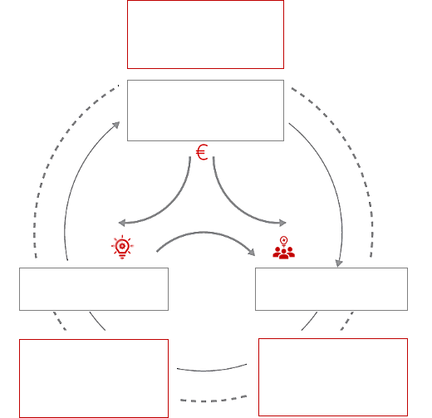
La formula imprenditoriale
Notes:
Dal libro dei sogni, un primo passo di concretezza
Siete Topolino, pensate a come son fatti i tre pilastri della vostra impresa
Stanno bene insieme? Si sostengono l’un l’altro? Creano valore per Lavoratori, Clienti e Investitori?

Slide 9
Commento conclusivo
………………………………………………..……………………………………………………… ……………………………………………………………………………………………………….. ……………………………………………………………………………………………………….. ……………………………………………………………………………………………………….. ……………………………………………………………………………………………………….. ……………………………………………………………………………………………………….. ……………………………………………………………………………………………………….. ……………………………………………………………………………………………………….. ……………………………………………………………………………………………………….. ………………………………………………………………………………………………………..
Rif. Output 3
Notes:
Dal libro dei sogni, un primo passo di concretezza
Siete Topolino, pensate a come son fatti i tre pilastri della vostra impresa
Stanno bene insieme? Si sostengono l’un l’altro? Creano valore per Lavoratori, Clienti e Investitori?

